Slide 1
Модуль определения корректности структуры документа на основе морфологического анализа
Работу выполнила Д.А.Арабова
Научный руководитель доцент Н.Ю.Добровольская

Slide 2
Цель курсовой работы- проектирование и реализация модуля проверки корректности структуры документа.

Slide 3
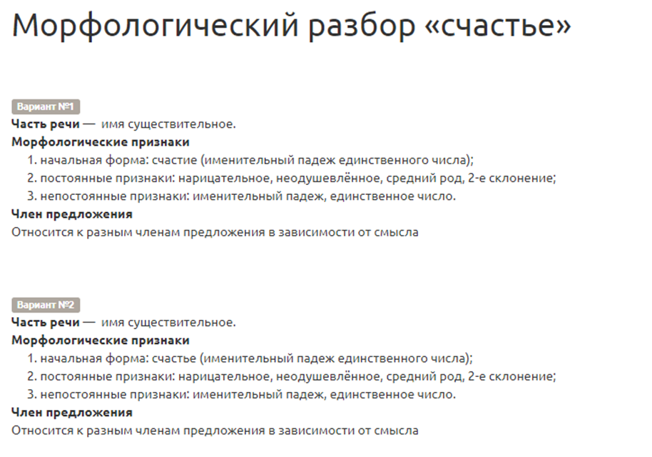
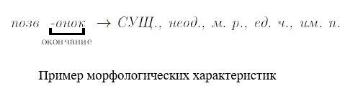

Slide 4
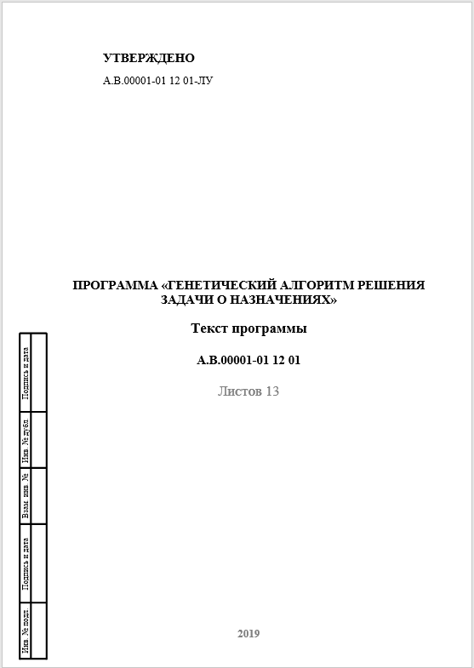
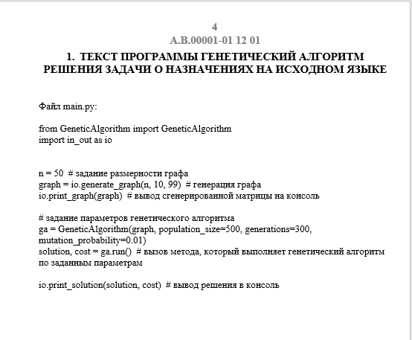
Техническая документация

Slide 5
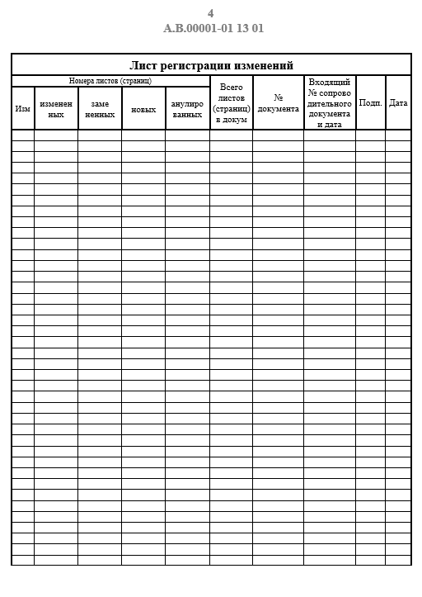
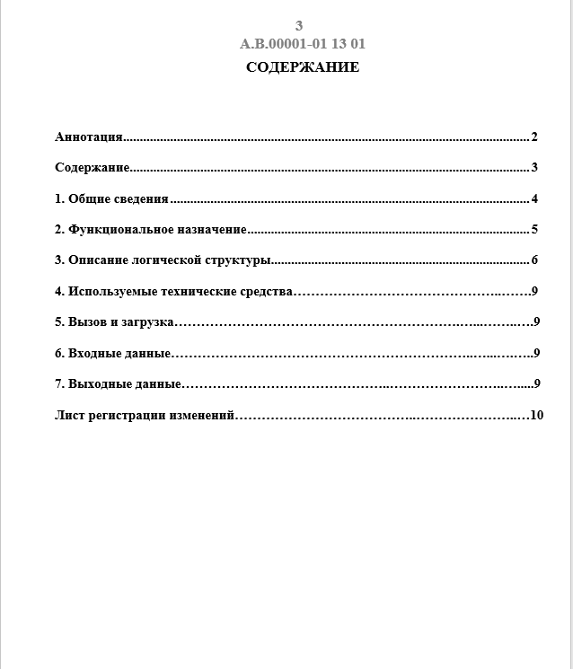
Шаблон технической документации

Slide 6
Набор ошибок, распознаваемых модулем
Ошибка 1. Отсутствие обязательных страниц.
Обязательными по ГОСТу считаются 4 страницы: титульный лист, аннотация, содержание, лист регистрации, их отсутствие или недостаток является несоответствием ГОСТу.
Ошибка 2. Недостаточное количество строк кода.
В файле технического документа «Текст программы» по ГОСТу основная часть должна содержать не менее 500 строк кода, в противном случае – несоответствие ГОСТу.
Ошибка 3. Несоответствие содержания технического документа «Описание программы» ГОСТу.

Slide 7
Программы написана на Python с использование библиотек: tkinter, pathlib, docx и docx2txt.
Программа содержит 4 функции, работающих с технической документацией:
select_file()- загрузка файлов,
n_o_r()- считает количество строк кода в файле,
content_op()- проверяет наличие обязательных разделов в содержании,
compare_files()- сравнивает файл технической документации с файлом-шаблоном,

Slide 8
Примеры функций
def n_o_r():
doc1 = docx.Document(file1_entry.get())
f = Path(file2_entry.get()).stem
if f == 'ШаблонТекстпрограммы':
line_count = 0
for paragraph in doc1.paragraphs[3:-1]:
line_count += len(paragraph.text.splitlines())
result_text.delete("3.0", tk.END)
result_text.insert("3.0", "\nКоличество строк: " + str(line_count) + "\n\n")
def content_op():
text = docx2txt.process(file1_entry.get())
f = Path(file2_entry.get()).stem
text = text.lower()
if f == 'ШаблонОписаниепрограммы':
search_words = ['общие сведения', 'функциональное назначение', 'описание логической структуры',
'используемые технические средства', 'вызов и загрузка', 'входные данные', 'выходные данные']
for search_word in search_words:
if search_word.lower() not in text:
return result_text.insert("5.0", "\n Cодержаниe файла 'Описание программы' не соответсвует ГОСТу: " + "\n\n")
return result_text.insert("5.0", "\nCодержаниe файла 'Описание программы' соответсвует ГОСТу: " + "\n\n")

Slide 9
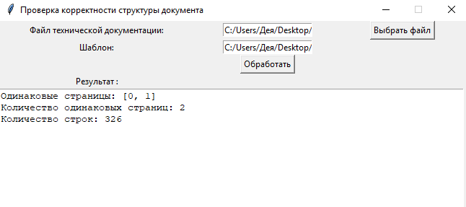
Демонстрация работы модуля
Номера одинаковых страниц шаблона с технической документацией
Количество одинаковых страниц в шаблоне с
технической документации
Количество строк кода в файле технической документации «Текст программы»

Slide 10
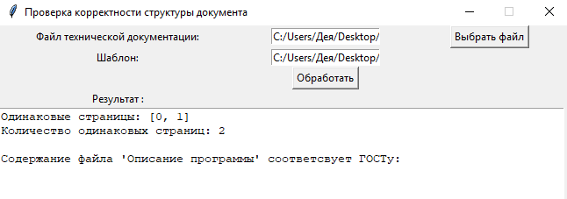
Демонстрация работы модуля
Номера одинаковых страниц шаблона с технической документацией
Количество одинаковых страниц в шаблоне с
технической документации
Поверка файла технической документации «Описание программы» на содержание обязательных пунктов содержания

Slide 11
Итак, в курсовой работе:
1) Изучены алгоритмы и подходы к морфологическому анализу, возможные лексические неоднозначности
2)Реализован модуль, позволяющий проверить структуру технической документации на соответствие ГОСТу.

